Slide 1
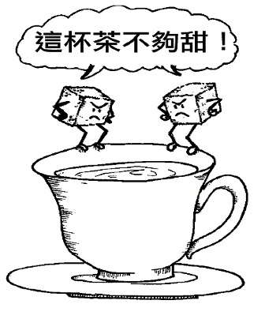
彼此相爱

Slide 2
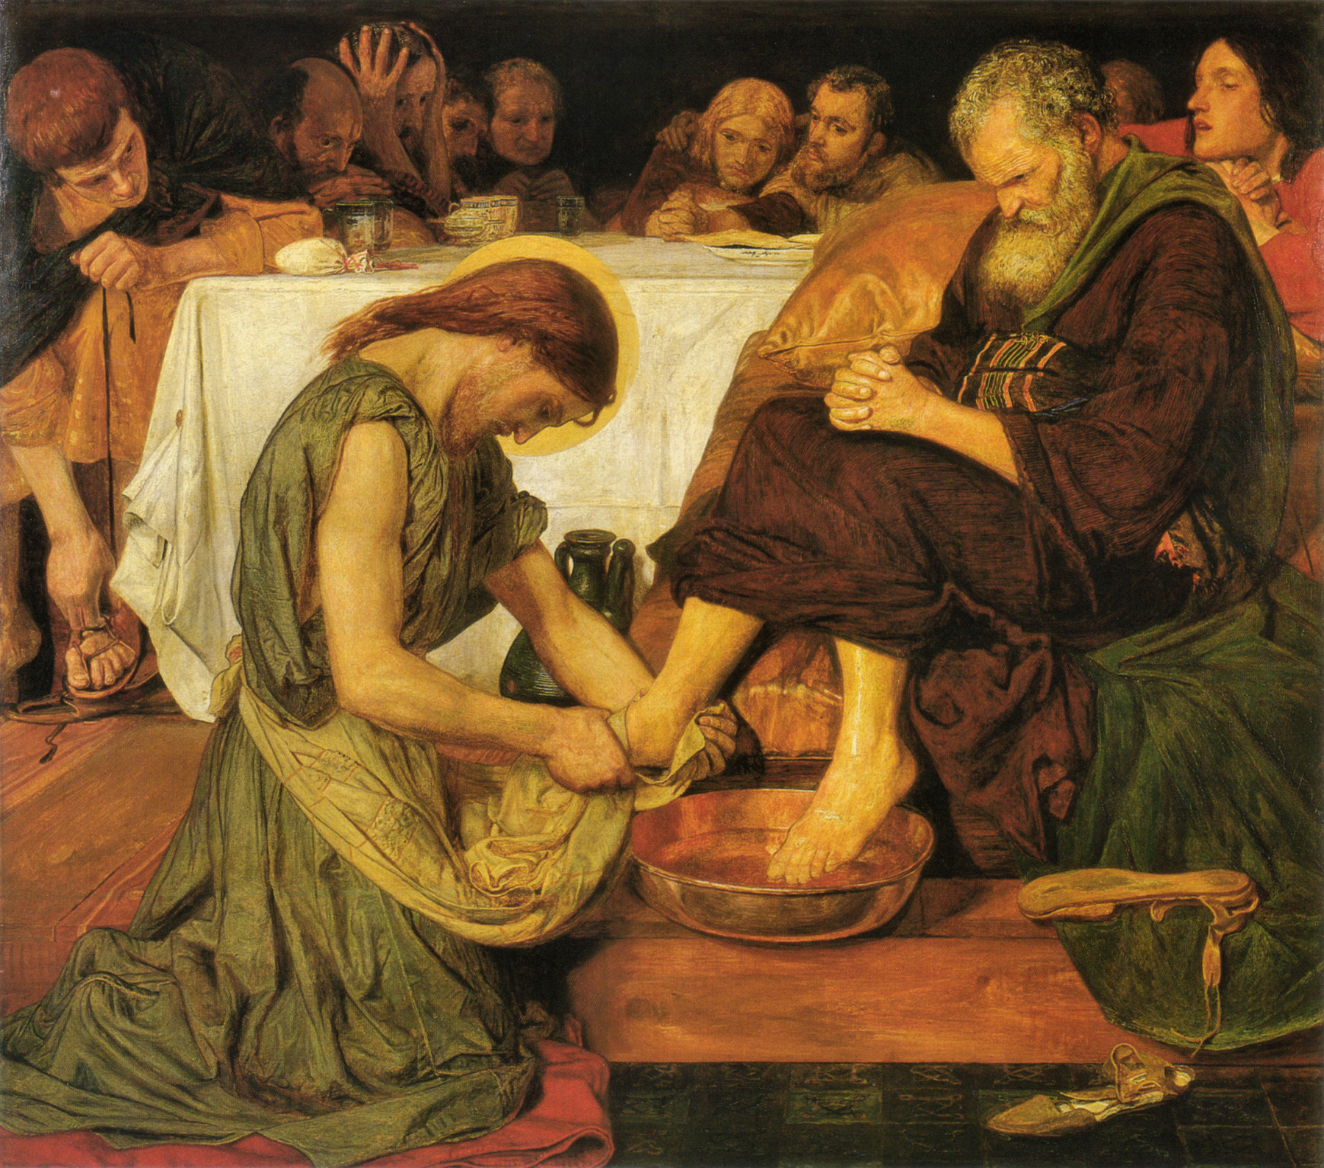
彼此相爱- 主耶稣的榜样

Slide 3
约翰福音 13:1-17
1 逾越节以前, 耶稣知道自己离世归父的时候到了. 他既然爱世间属自己的人, 就爱他们到底. 2 吃晚饭的时候–魔鬼已将卖耶稣的意思放在西门的儿子加略人犹大心里–3 耶稣知道父已将万有交在他手里, 且知道自己是从神出来的, 又要归到神那里去, 4 就离席站起来, 脱了衣服, 拿一条手巾束腰. 5 随后把水倒在盆里, 就洗门徒的脚, 并用自己所束的手巾擦干. 6 挨到西门彼得, 彼得对他说: “主啊, 你

Slide 4
约翰福音 13:1-17
洗我的脚吗?” 耶稣回答说: “我所做的, 你如今不知道, 后来必明白.” 8 彼得说: “你永不可洗我的脚!” 耶稣说: “我若不洗你, 你就与我无份了.” 9 西门彼得说: “主啊, 不但我的脚, 连手和头也要洗!” 10 耶稣说: “凡洗过澡的人, 只要把脚一洗, 全身就干净了. 你们是干净的, 然而不都是干净的.” 11 耶稣原知道要卖他的是谁, 所以说 “你们不都是干净的”. 12 耶稣洗完了他们的脚, 就穿上衣服, 又坐下, 对他们

Slide 5
约翰福音 13:1-17
说: “我向你们所做的, 你们明白吗? 13 你们称呼我夫子, 称呼我主, 你们说的不错, 我本来是. 14 我是你们的主, 你们的夫子, 尚且洗你们的脚, 你们也当彼此洗脚. 15 我给你们做了榜样, 叫你们照着我向你们所做的去做. 16 我实实在在地告诉你们, 仆人不能大于主人，差人也不能大于差他的人. 17 你们既知道这事, 若是去行就有福了.”

Slide 6
约翰福音 13:34-35
“34 我赐给你们一条新命令, 乃是叫你们彼此相爱, 我怎样爱你们, 你们也要怎样相爱. 35 你们若有彼此相爱的心, 众人因此就认出你们是我的门徒了.”

Slide 7
1. 彼此相爱的基础
2. 彼此相爱的心态
3. 彼此相爱的果效

Slide 8
1. 彼此相爱的基础
约翰福音 13:1
逾越节以前, 耶稣知道自己离世归父的时候到了. 他既然爱世间属自己的人, 就爱他们到底.
重要背景:
逾越节筵席- 最后晚餐, 主耶稣马上要被逮上十架为我们做代罪逾越节羔羊。

Slide 9
1. 彼此相爱的基础
约翰福音 13:1
逾越节以前, 耶稣知道自己离世归父的时候到了. 他既然爱世间属自己的人, 就爱他们到底.
哥林多前书 5:7
…因为我们逾越节的羔羊基督, 已经被杀献祭了。

Slide 10
1. 彼此相爱的基础
路加福音 22:24
门徒起了争论, 他们中间哪一个可算为大。
重要背景:
在这最后晚餐时, 门徒们还在争论谁为最大!

Slide 11
1. 彼此相爱的基础
约翰福音 13:1
逾越节以前, 耶稣知道自己离世归父的时候到了. 他既然爱世间属自己的人, 就爱他们到底.
主耶稣以身作则的来教导我们如何彼此相爱. 祂对我们属他的人的爱是特别的爱,
到底的爱, 改变生命的爱！
Notes:
主耶稣以身作则的来教导我们如何彼此相爱. 祂对我们属他的人的爱是特别的爱,
到底的爱, 改变生命的爱

Slide 12
1. 彼此相爱的基础
约翰福音 13:1-5
1 逾越节以前, 耶稣知道自己离世归父的时候到了. 他既然爱世间属自己的人, 就爱他们到底. … 3 耶稣知道父已将万有交在他手里, 且知道自己是从神出来的, 又要归到神那里去, 4 就离席站起来, 脱了衣服, 拿一条手巾束腰. 5 随后把水倒在盆里, 就洗门徒的脚…
我们清楚自己在主里的地位与目标吗？

Slide 13
1. 彼此相爱的基础
约翰福音 13:2
吃晚饭的时候–魔鬼已将卖耶稣的意思放在西门的儿子加略人犹大心里…
我们是主的器皿还是魔鬼的的器皿？
我们是在返照主的形象还是魔鬼的形象?

Slide 14
2. 彼此相爱的心态
约翰福音 13:12-16
耶稣洗完了他们的脚, 就穿上衣服, 又坐下, 对他们说: “我向你们所做的, 你们明白吗? 你们称呼我夫子, 称呼我主, 你们说的不错, 我本来是. 我是你们的主, 你们的夫子, 尚且洗你们的脚, 你们也当彼此洗脚. 我给你们做了榜样, 叫你们照着我向你们所做的去做. 我实实在在地告诉你们, 仆人不能大于主人,差人也不能大于差他的人.

Slide 15
2. 彼此相爱的心态
约翰福音 13:6-8
6 挨到西门彼得, 彼得对他说: “主啊, 你洗我的脚吗?” 耶稣回答说: “我所做的, 你如今不知道, 后来必明白.” 8 彼得说: “你永不可洗我的脚!”耶稣说: “我若不洗你, 你就与我无份了.”
彼此相爱必是谦卑, 舍己, 服事的心态与行动.彼此相爱也必需愿意接受爱！

Slide 16
2. 彼此相爱的心态
真爱是“从下往上”的 , 不是“从上往下”的！
“True love is going under others to lift them up, not over others to use them or get them to praise you!” – John Piper

Slide 17
2. 彼此相爱的心态
?

Slide 18
2. 彼此相爱的心态
!

Slide 19
2. 彼此相爱的心态
约翰福音 13:9-10
9 西门彼得说: “主啊, 不但我的脚, 连手和头也要洗!” 10 耶稣说: “凡洗过澡的人, 只要把脚一洗, 全身就干净了. 你们是干净的, 然而不都是干净的.”
人人都需要备注洗净才可得救, 但得救後只需天天“洗脚” (认罪悔改)保守与主良好关系.

Slide 20
3. 彼此相爱的果效
约翰福音 13:17, 34-35
“你们既知道这事, 若是去行就有福了.”
“我赐给你们一条新命令, 乃是叫你们彼此相爱, 我怎样爱你们, 你们也要怎样相爱. 你们若有彼此相爱的心, 众人因此就认出你们是我的门徒了.”
我们彼此相爱是经历主生命的福分,
也是主耶稣见证的标记！

Slide 21
3. 彼此相爱的果效
约翰福音 17:21, 23
“使他们都合而为一, 正如你父在我里面, 我在你里面, 使他们也在我们里面, 叫世人可以信你差了我来… 我在他们里面, 你在我里面，使他们完完全全地合而为一, 叫世人知道你差了我来…”
我们彼此相爱是经历主生命的福分,
也是主耶稣见证的标记！

Slide 22
哥林多后书 5:14
原来基督的爱激励我们…
约翰一书4:11, 19
亲爱的弟兄啊, 神既是这样爱我们, 我们也当彼此相爱… 我们爱, 因为神先爱我们.
路加福音 7:47
“她许多的罪都赦免了, 因为她的爱多; 但那赦免少的, 他的爱就少.”
我们真的体会到主对我们的爱吗？

Slide 23
彼此相爱

